Slide 1



MUFUZZ: SEQUENCE-AWARE MUTATION AND SEED MASK GUIDANCE FOR BLOCKCHAIN SMART CONTRACT FUZZING
PhD. Phan The Duy
Presented by Group 8
1

Slide 2
NỘI DUNG
Mục tiêu
Ngữ cảnh
Phương pháp fuzzing của MuFuzz
Triển khai
Đánh giá
2

Slide 3
1) MỤC TIÊU
Giới thiệu về MuFuzz
Tìm hiểu sâu các kỹ thuật MuFuzz sử dụng
Thực nghiệm công cụ
Đánh giá kết quả
3

Slide 4
2) NGỮ CẢNH
Hợp đồng thông minh tự động hóa thỏa thuận trên blockchain.
Ứng dụng rộng rãi trong DeFi, NFT, chuỗi cung ứng,...
Lỗi trong hợp đồng thông minh có thể dẫn đến thiệt hại tài chính nghiêm trọng.
Ví dụ: The DAO Hack (2016), Parity Multisig Wallet bug (2017)
4

Slide 5
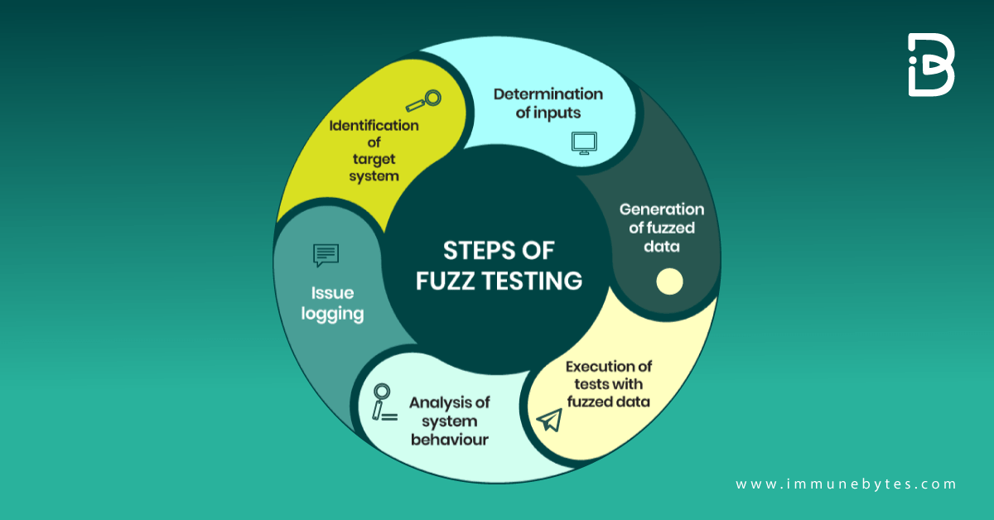
2) NGỮ CẢNH
5

Slide 6
HẠN CHẾ 1: XỬ LÝ CHUỖI GIAO DỊCH
Hợp đồng thông minh yêu cầu chuỗi giao dịch để đạt được các trạng thái khác nhau.
Fuzzers hiện tại thường tạo chuỗi giao dịch ngẫu nhiên hoặc đơn giản.
Kết quả: Độ bao phủ mã thấp, bỏ sót các lỗi tiềm ẩn.
6

Slide 7
HẠN CHẾ 2: PHỤ THUỘC DỮ LIỆU
Các giao dịch trong hợp đồng thông minh thường phụ thuộc lẫn nhau.
Fuzzers hiện tại ít khi xem xét mối quan hệ này.
Ví dụ: Thay đổi giá trị của biến balance trong giao dịch 1 ảnh hưởng đến giao dịch 2.
Kết quả: Khó kích hoạt các điều kiện logic phức tạp, giảm hiệu quả fuzzing.
7

Slide 8
HẠN CHẾ 3: ĐỘT BIẾN INPUT KHÔNG HIỆU QUẢ
Fuzzers hiện tại thường sử dụng các kỹ thuật đột biến đơn giản (ví dụ: bit flipping).
Không tập trung vào các phần quan trọng của input.
Ví dụ: Đột biến ngẫu nhiên các tham số của hàm mà không hiểu ý nghĩa của chúng.
Kết quả: Tạo ra nhiều testcase không hợp lệ, lãng phí tài nguyên
8

Slide 9
2) MUFUZZ: PHƯƠNG PHÁP FUZZING MỚI
MuFuzz giải quyết các hạn chế trên bằng 3 thành phần chính:
Đột biến nhận thức chuỗi (Sequence-aware Mutation).
Hướng dẫn mặt nạ Seed (Seed Mask Guidance).
Phân bổ năng lượng động (Dynamic Energy Allocation)
9

Slide 10
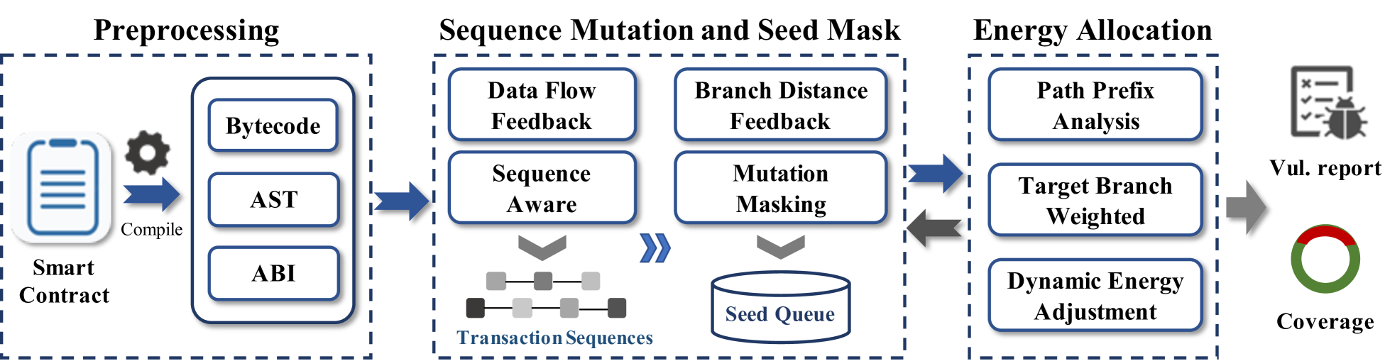
2) MUFUZZ: PHƯƠNG PHÁP FUZZING MỚI
10

Slide 11
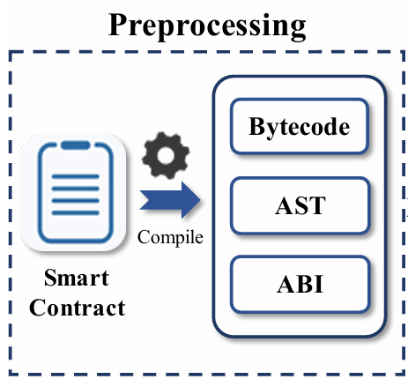
PREPROCESSING
Biểu diễn smart contract thành 3 dạng: bytecode, ABI, AST.
Biến trạng thái nào được định nghĩa và hàm nào chứa biến trạng thái.
Các mối quan hệ giữa các biến trạng thái.
Các hàm trong hợp đồng có tác động đến biến trạng thái.
11

Slide 12
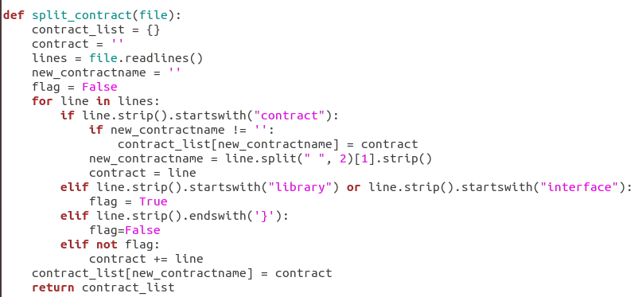
PREPROCESSING
12

Slide 13
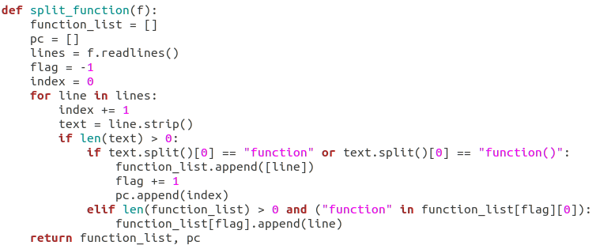
PREPROCESSING
13

Slide 14
SEQUENCE-AWARE MUTATION
Biết được các biến trạng thái và hàm chứa biến, MuFuzz sẽ suy ra được chuỗi giao dịch có ý nghĩa
Tạo chuỗi giao dịch có ý nghĩa
Phân tích luồng dữ liệu để xác định thứ tự giao dịch hợp lý.
Đột biến chuỗi giao dịch dựa trên sự phụ thuộc dữ liệu.
14

Slide 15
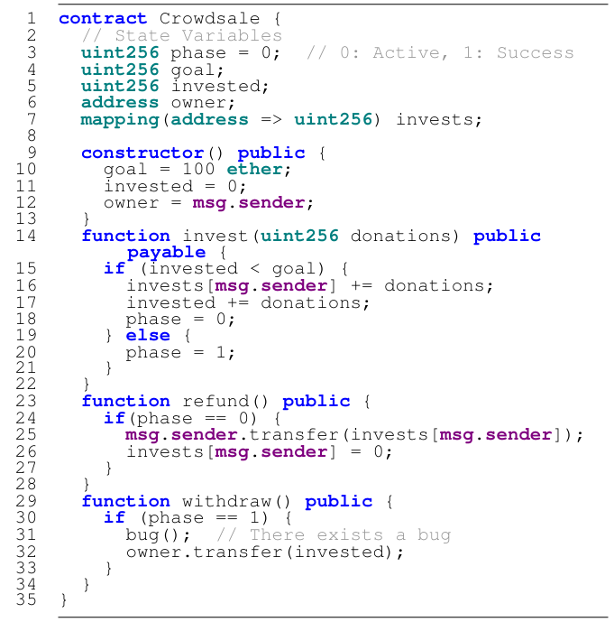
15

Slide 16
SEQUENCE-AWARE MUTATION
Tạo chuỗi
invest(100) -> refund() -> withdraw
16

Slide 17
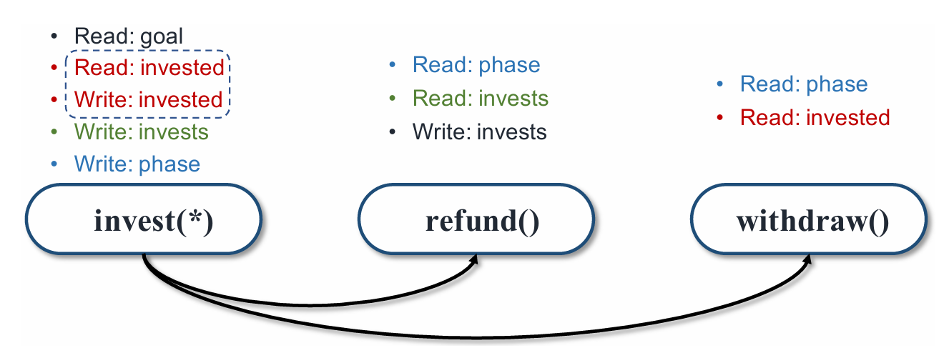
SEQUENCE-AWARE MUTATION
RAW dependency (read-after-write)
MuFuzz xác định giao dịch T1 được thực hiện trước T2 chỉ khi T1 ghi lại biến mà T2 đọc.
17

Slide 18
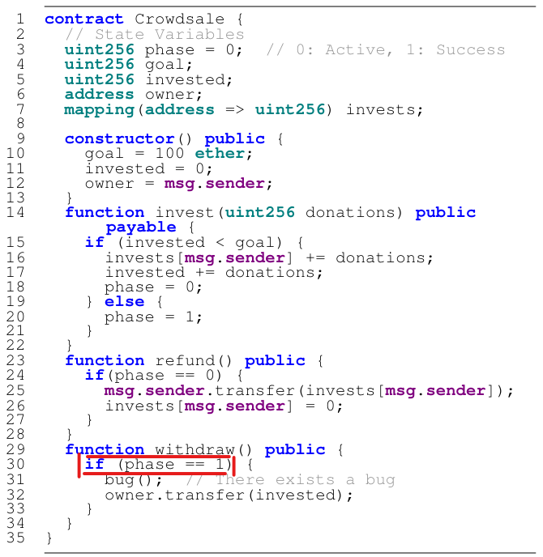
SEQUENCE-AWARE MUTATION
18

Slide 19
MASK-GUIDED SEED MUTATION
Có thể gọi là giai đoạn lựa chọn seed và đột biến seed
Chọn seed tiềm năng dựa trên khoảng cách đến nhánh.
Tạo seedmask cho seed đã chọn.
Đột biến seed: Áp dụng các kỹ thuật đột biến lên seed dựa trên seedmask.
19

Slide 20
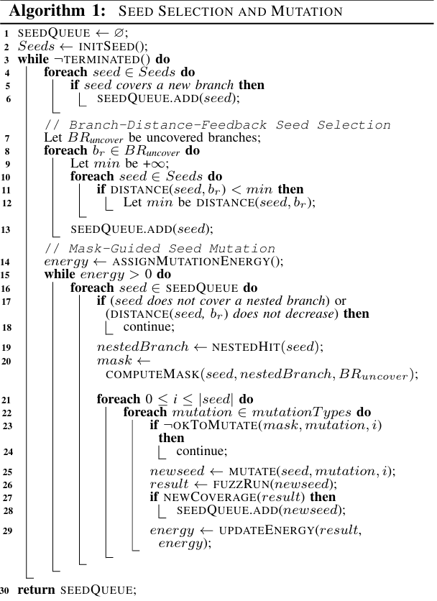
Thuật toán 1:
Dòng 1-2: tạo ra seedQueue rỗng và 1 tập hợp seed làm input
Dòng 4-13: lựa chọn seed dựa trên thuật toán Branch-Distance-Feedback
Dòng 14-29: nếu seed đáp ứng điều kiện thì:
Tính toán seedmask
Đột biến seed
20

Slide 21
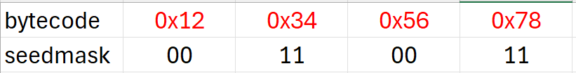
MASK-GUIDED SEED MUTATION
Bit 0: Cho biết bit tương ứng trong input seed không nên bị đột biến.
Bit 1: Cho biết bit tương ứng trong input seed có thể bị đột biến.
Mục đích: chỉ biến đổi những input tiềm năng.
21

Slide 22
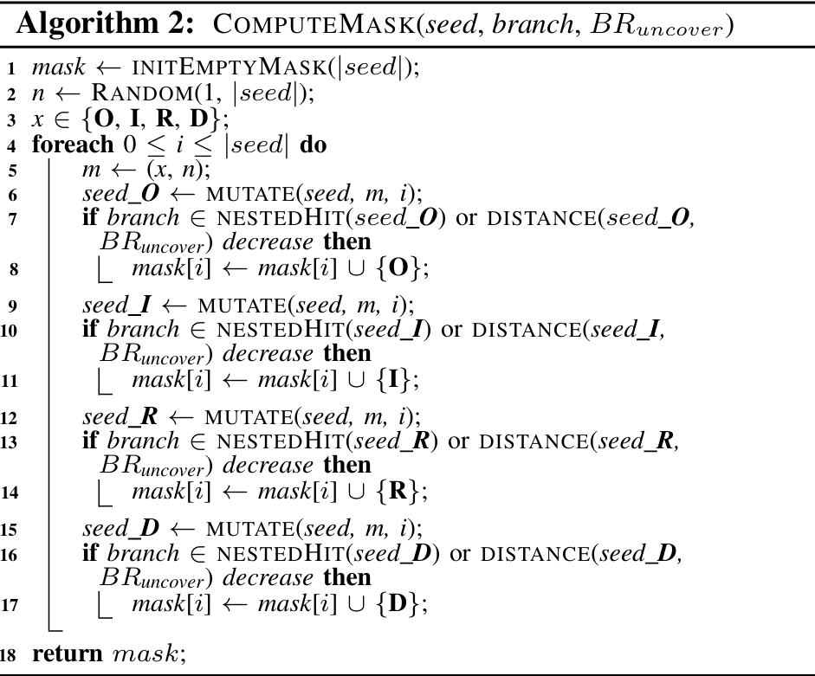
MASK-GUIDED SEED MUTATION
Thuật toán 2:
Chọn ngẫu nhiên loại đột biến
Lặp qua từng bit trong seed
Kiểm tra xem đột biến có hiệu quả hay không, nếu có thì đánh dấu bit đó
Output: seedmask
22

Slide 23
DYNAMIC ENERGY ADJUSTMENT
MuFuzz phân bổ tài nguyên một cách linh hoạt, tập trung vào các nhánh "tiềm năng".
Sử dụng thông tin từ thuật toán BRANCHWEIGHTED để đánh giá trọng số của từng nhánh.
Năng lượng fuzzing tỷ lệ thuận với trọng số của nhánh
23

Slide 24
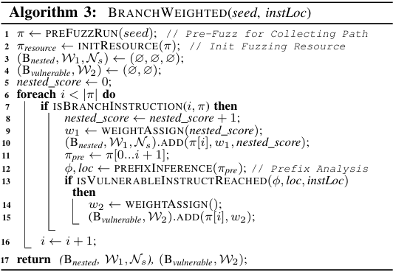
DYNAMIC ENERGY ADJUSTMENT
Thuật toán 3:
Độ lồng nhau (nested_score): Nhánh càng sâu càng phức tạp, tiềm ẩn nhiều lỗi.
Khả năng chứa lỗi: Nhánh chứa các lệnh nguy hiểm (ví dụ: call.value) được ưu tiên
Output:
(Bnested, W1, Ns): Danh sách các nhánh lồng sâu, trọng số tương ứng, và độ sâu lồng nhau.
(Bvulnerable, W2): Danh sách các nhánh chứa lệnh có khả năng gây lỗi và trọng số tương ứng
24

Slide 25
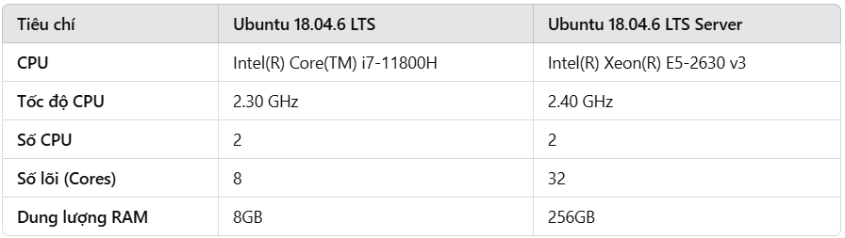
EXPERIMENTS
25

Slide 26
DEMO
26

Slide 27

27

Slide 28
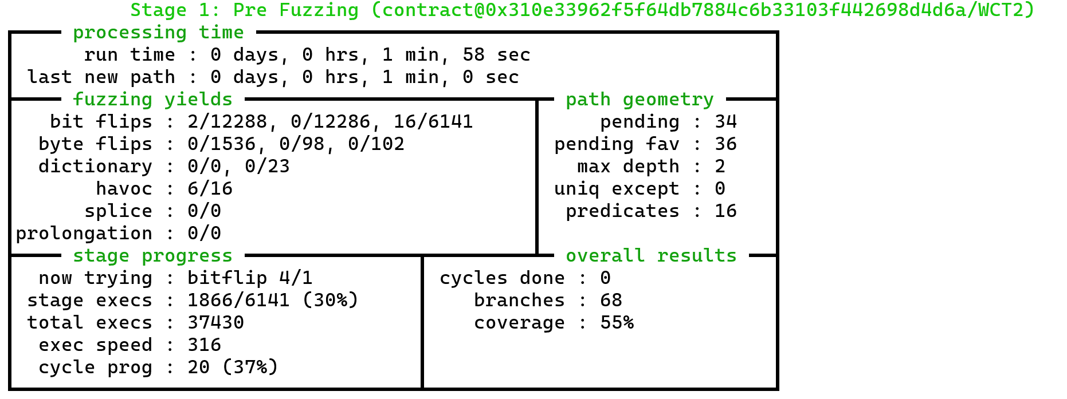
28

Slide 29
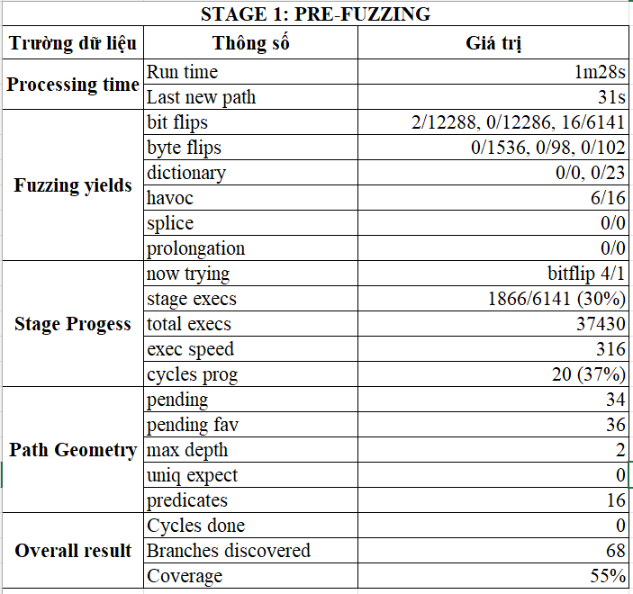
29

Slide 30
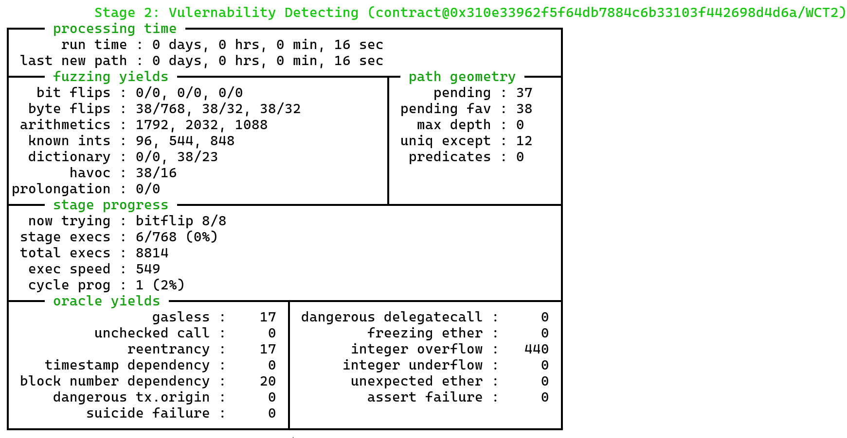
30

Slide 31
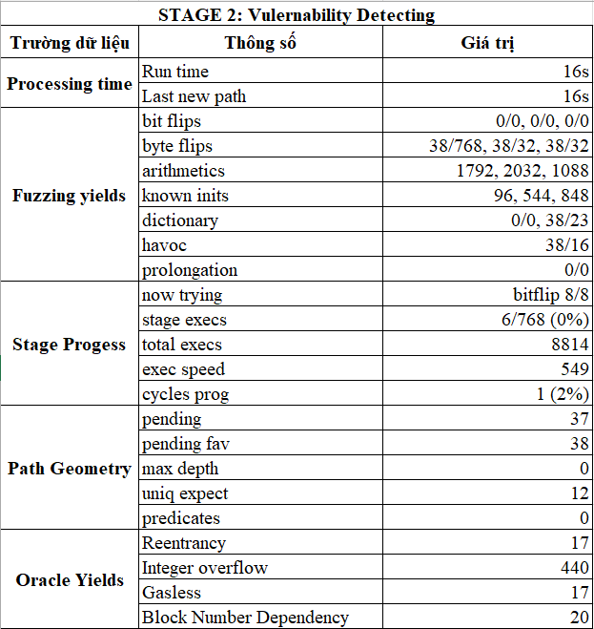
31

Slide 32
COMPARISON OF CONFUZZIUS
AND MUFUZZ
 | ConFuzzius | MuFuzz
Coverage | 76.83% | 55.88%
Total transactions | 5,209 | 8,814
Speed | 81.8 giao dịch/giây | 552 giao dịch/giây
Branches Discovered | 213 (69.61% coverage nhánh) | 68 nhánh
Runtime | 63.66 giây | 15 giây
33

Slide 33
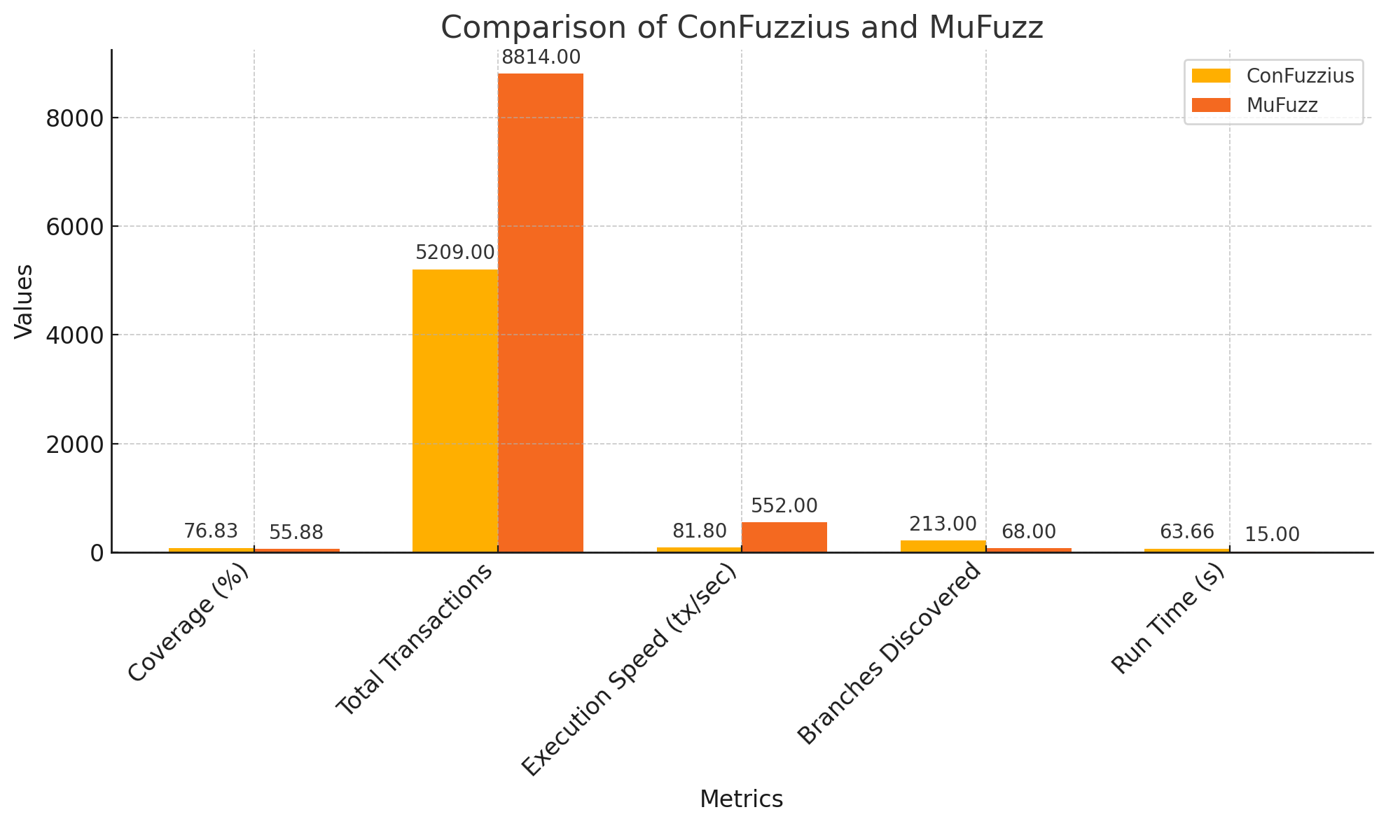
34

Slide 34
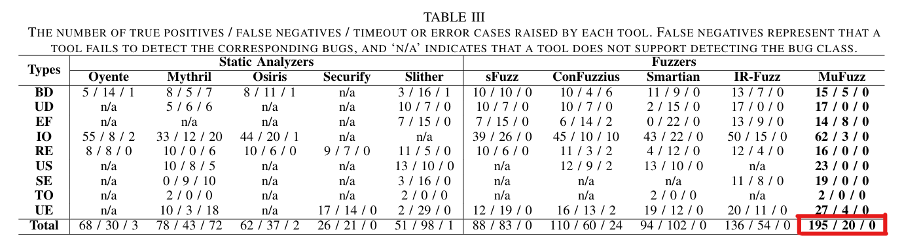
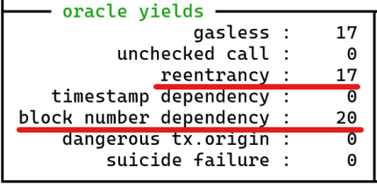
VULNERABILITY DETECTION
MuFuzz phát hiện được nhiều lỗ hổng kể cả các lỗ hổng phức tạp như Reentrancy, Block Dependency, ...
35

Slide 35
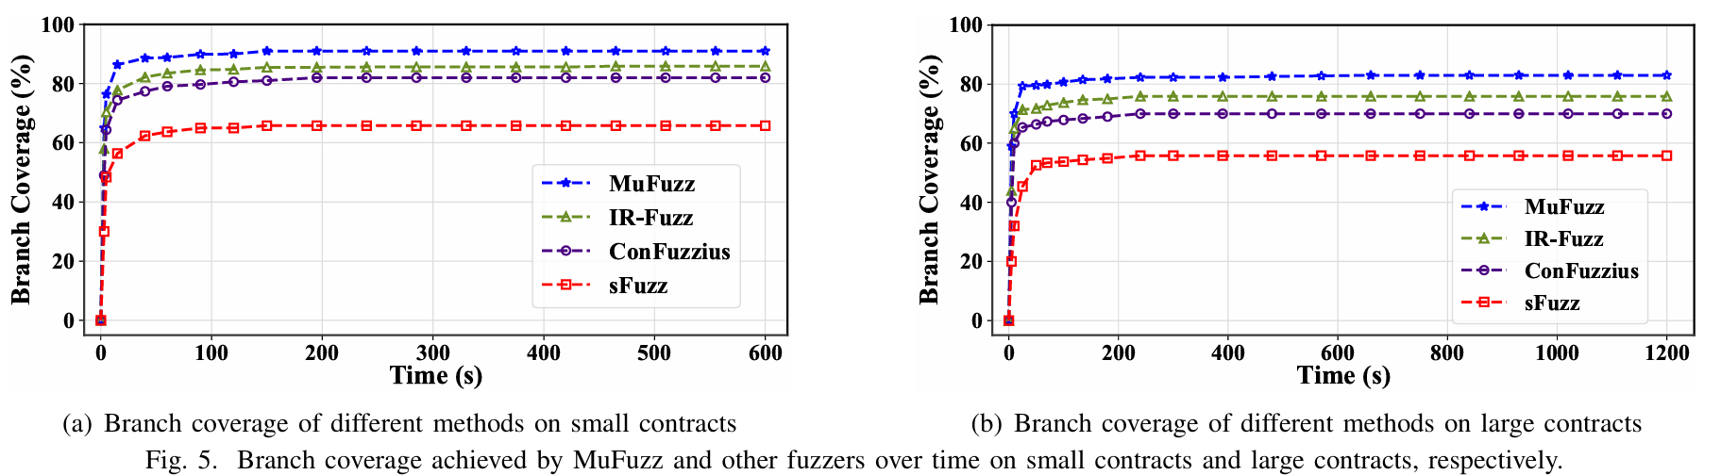
BRANCH COVERAGE
Độ bao phủ nhánh cao hơn các công cụ hiện tại
36

Slide 36
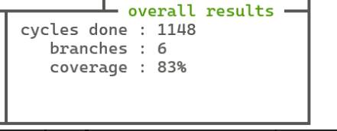
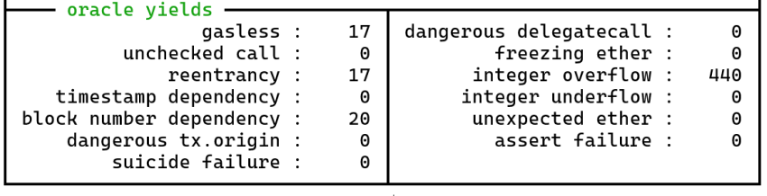
BRANCH COVERAGE
MuFuzz đạt 90% trên các hợp đồng nhỏ
và 82% trên các hợp đồng lớn
37

Slide 37
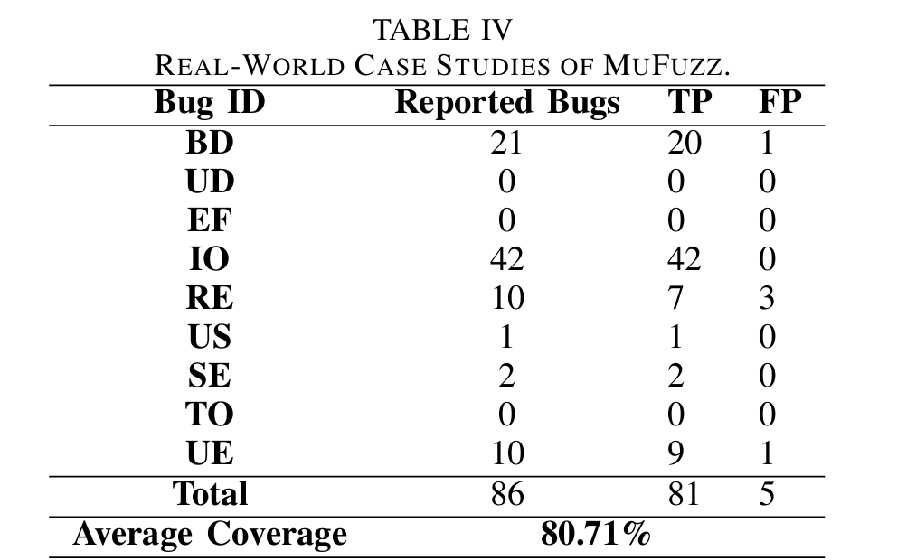
REAL-WORLD
Hoạt động thử nghiệm trên 100 hợp đồng thực tế
Độ bao phủ ~ 81%
38
https://arxiv.org/abs/2312.04512

Slide 38
DISCUSSION
Data Dependency Analysis
Giảm luồng giả
Sequence Generation Analysis
Vì mỗi lần fuzz phải thực thi lại
Kết hợp phân tích tĩnh (Static Analysis)
Giảm tài nguyên, tập trung vào các nhánh quan trọng
Áp dụng học máy (ML), học tăng cường (RL) để nâng cao hiệu quả Fuzzing
39

Slide 39
Thank You
For your attention
40

